Slide 1
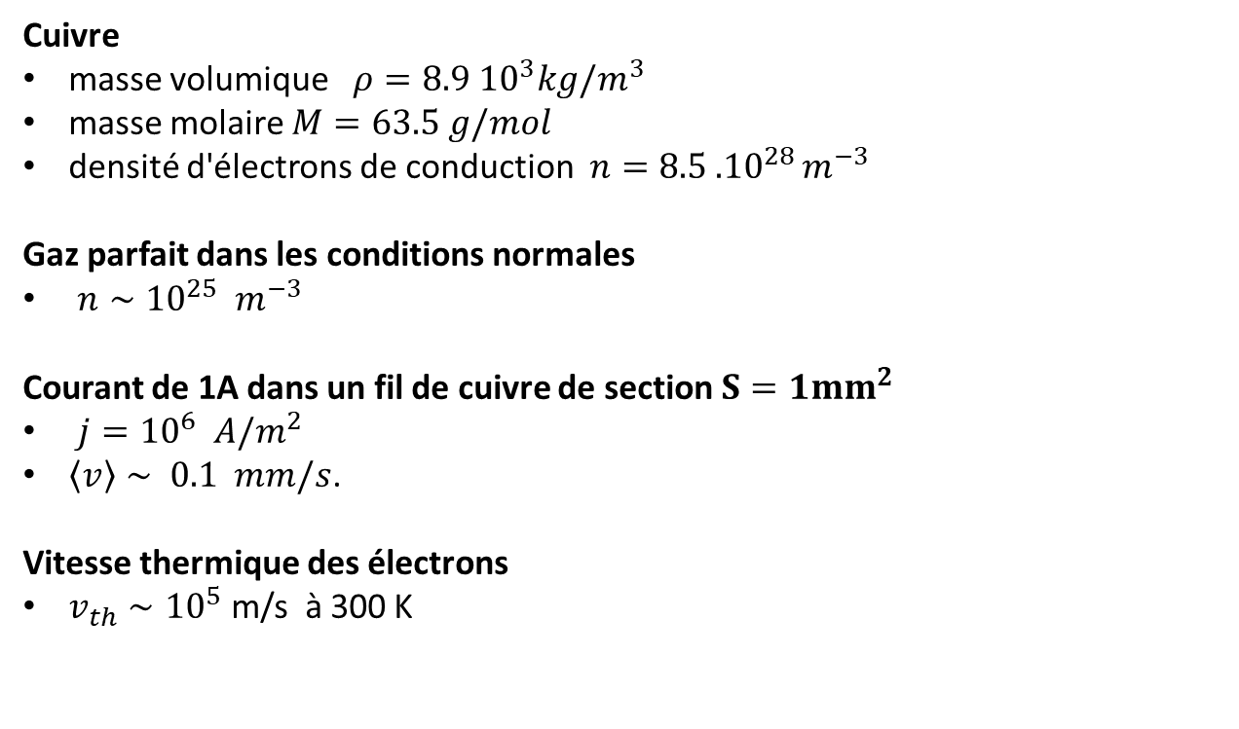
Ordre de grandeur
Cuivre
masse volumique $ρ=8.9 {10}^{3}kg/m^{3}$
masse molaire $M=63.5 g/mol$
densité d'électrons de conduction $n=8.5 {.10}^{28}m^{−3}$
Gaz parfait dans les conditions normales
$n∼{10}^{25}{ m}^{−3}$
Courant de 1A dans un fil de cuivre de section $S=1mm^{2}$
$j={10}^{6} A/m^{2}$
$〈v〉∼ 0.1 mm/s$.
Vitesse thermique des électrons
$v_{th}∼{10}^{5}$ m/s à 300 K

Slide 2
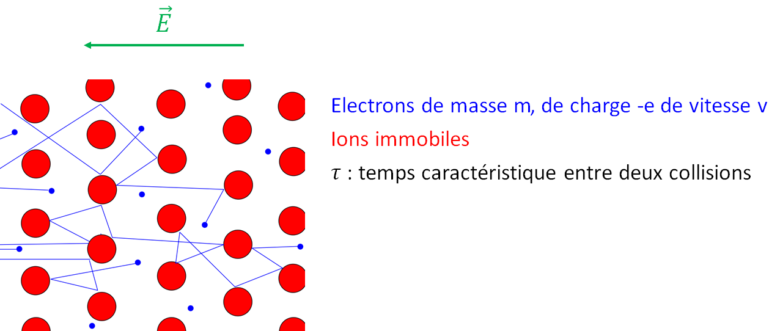
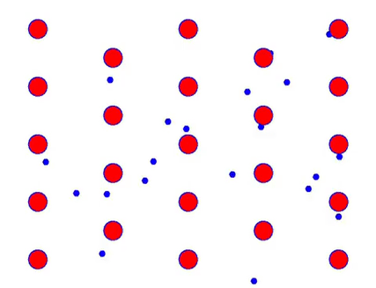
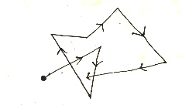
Modèle de Drude
Source: B. Blancon, V. Martos

Slide 3
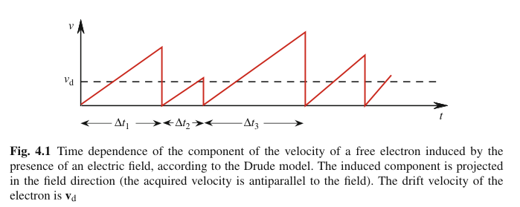
Modèle de Drude
Source: Alloul

Slide 4
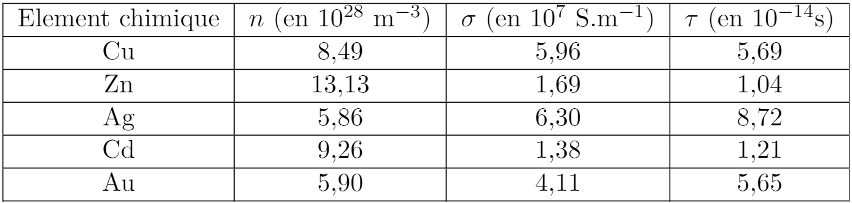
Conductivité et temps de collision des métaux
à 300 K
Source: Wikipedia. Traitement: B. Blancon, V. Martos

Slide 5
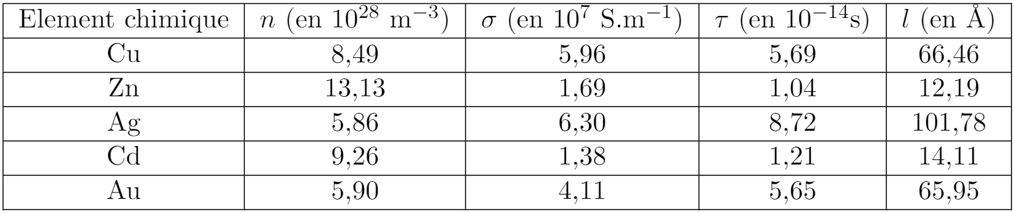
Conductivité et temps de collision des métaux
à 300 K
Source: Wikipedia. Traitement: B. Blancon, V. Martos

Slide 6
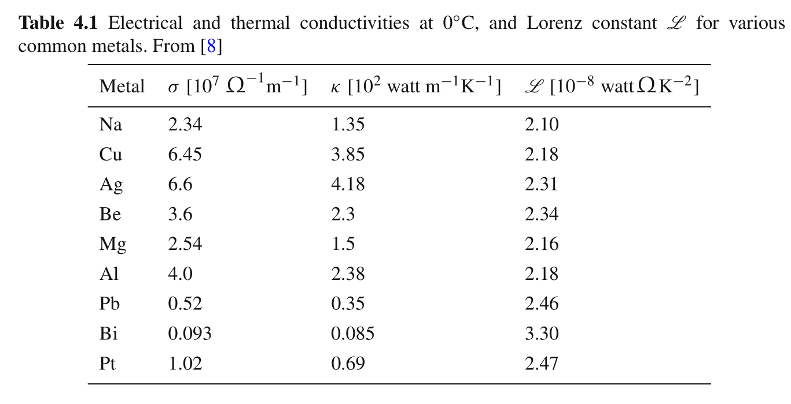
Nombre de Lorentz
Source: Alloul

Slide 7
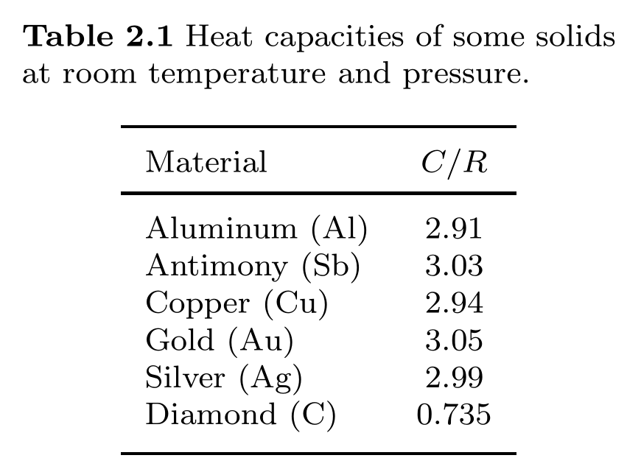
Capacité calorifique des solides
Source: Simon, Steven

Slide 8
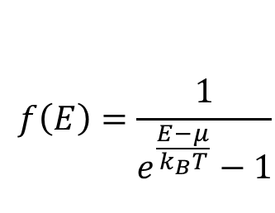
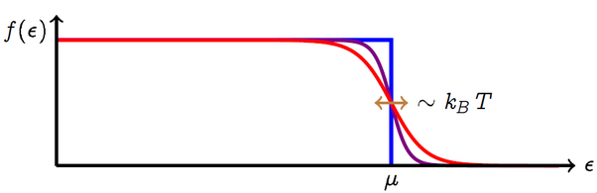
Distribution de Fermi-Dirac
T=0 K

Slide 9
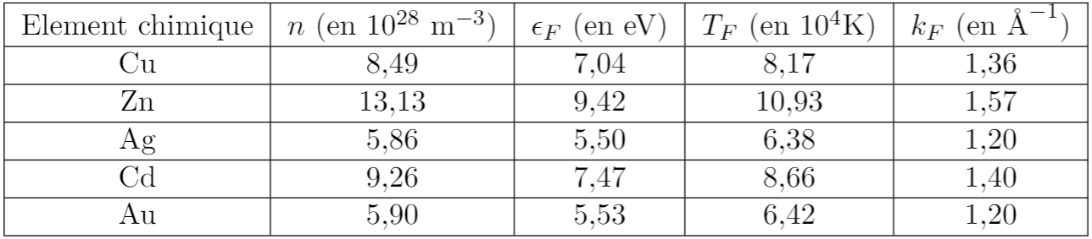
Niveau de Fermi des métaux
Source: Barreteau. Traitement: B. Blancon, V. Martos

Slide 10
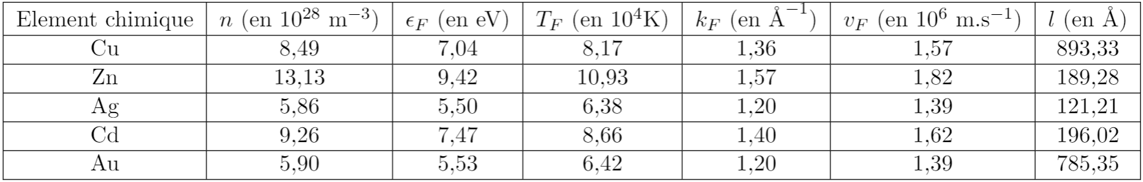
Niveau de Fermi des métaux
Source: Barreteau. Traitement: B. Blancon, V. Martos

Slide 11
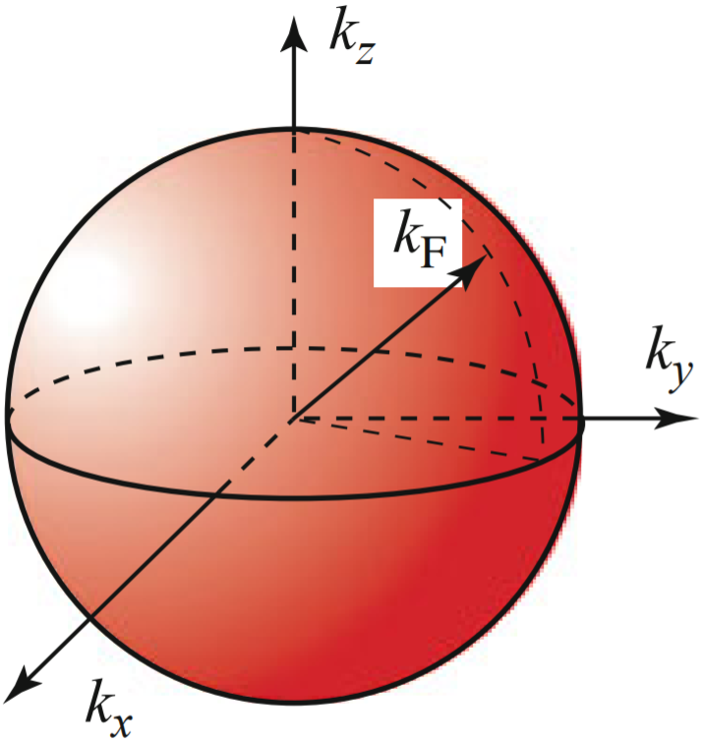
Déplacement sphère de Fermi
Source: Alloul

Slide 12
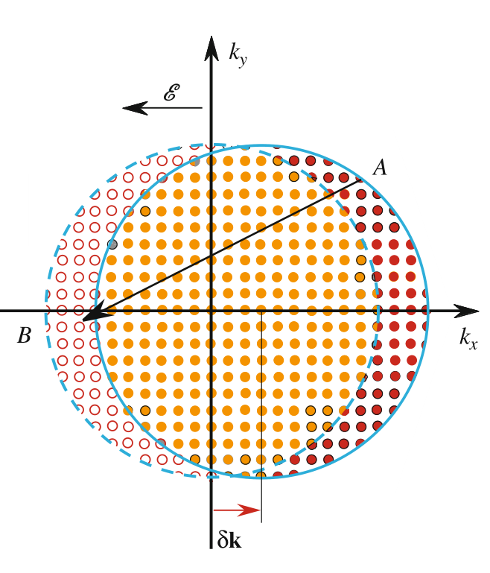
Déplacement de la sphère de Fermi
Source: Alloul

Slide 13
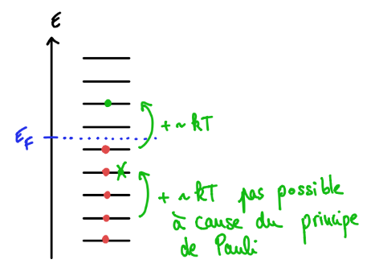
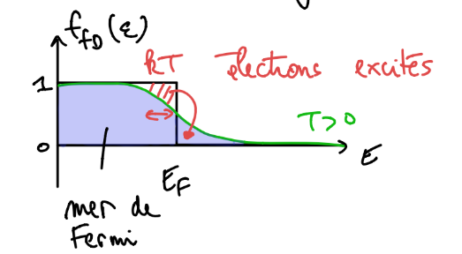
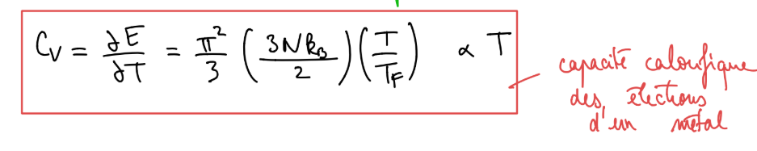

Slide 14
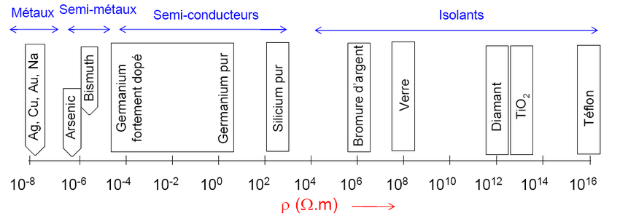
Résistivité des matériaux
Source : Jonathan Schoenleber

Slide 15
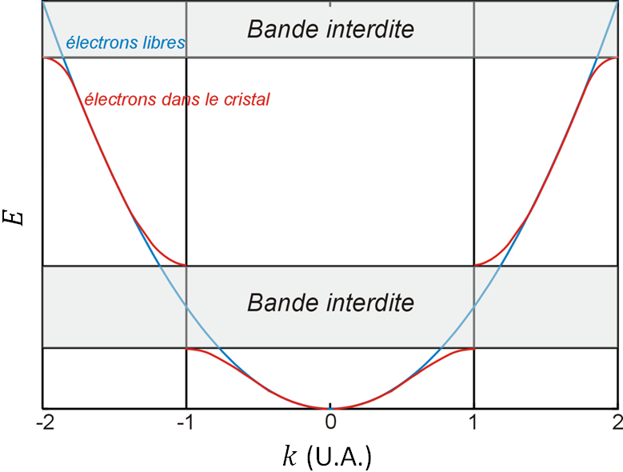
Source: Blancon, Martos

Slide 16
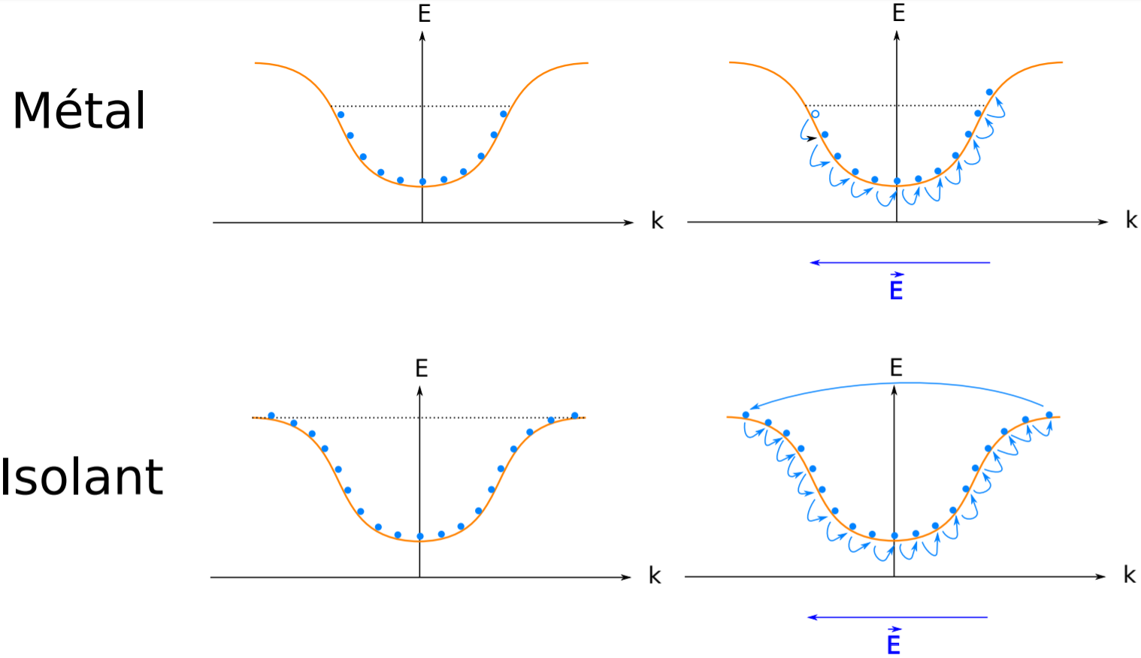

Slide 17
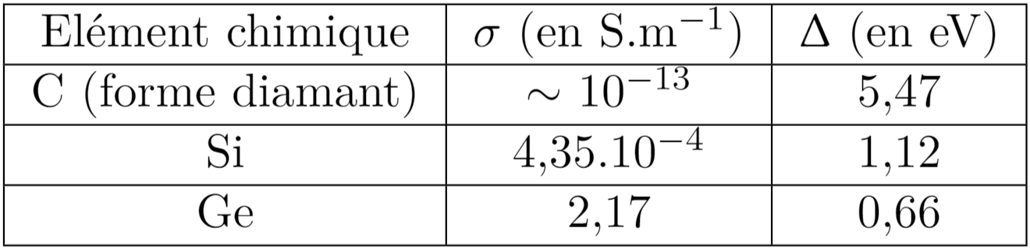

Slide 18
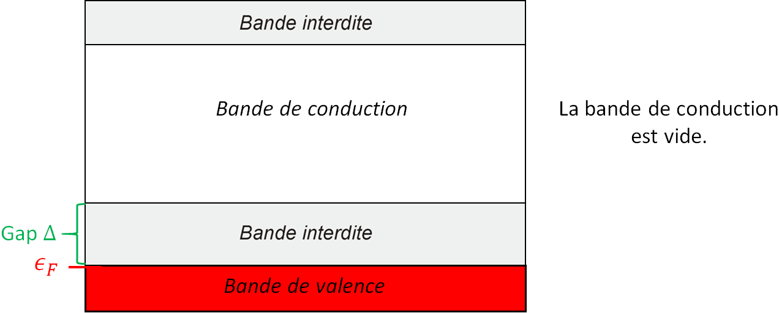

Slide 19
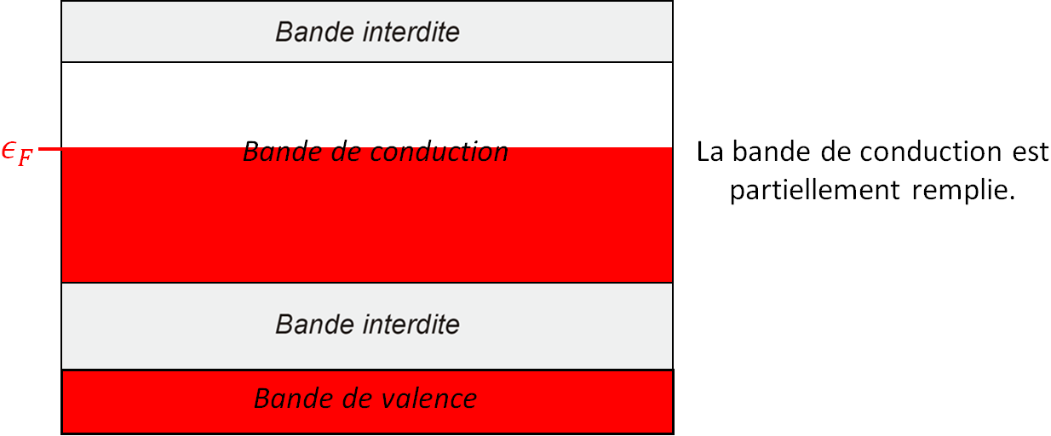

Slide 20
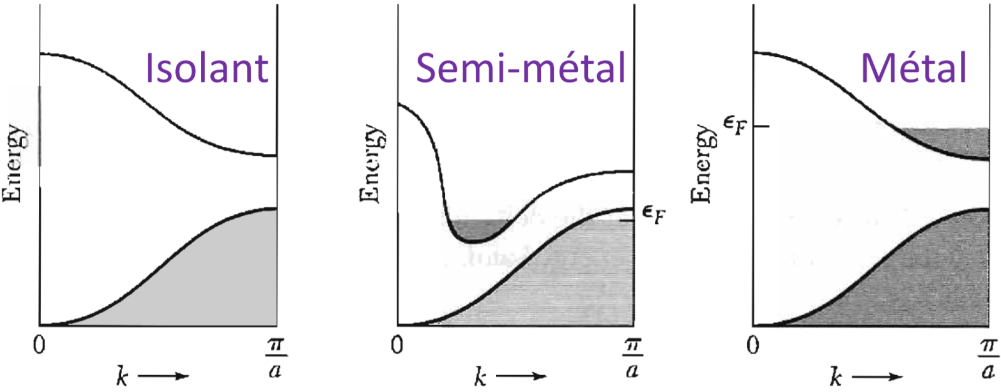

Slide 21
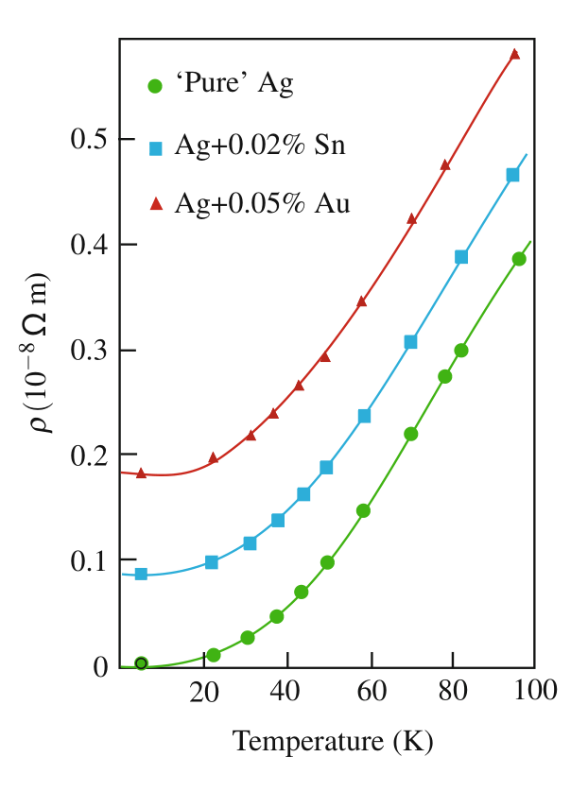

Slide 22
